Slide 1
Implementarea Algoritmului RRT
Scurtu Jasmin
Firtala Maria
Codarcea Alexandru

Slide 2
Cuprins
Introducere
Algoritm
Imbunatatiri
Meniu

Slide 3
Introducere
Algoritmul RRT (Rapidly-exploring Random Tree) este o metoda de planificare a traiectoriilor folosita in robotica si inteligenta artificiala pentru a gasi rute accesibile intr-un spatiu cu obstacole.
RRT contruieste un arbore aleatoriu pornind de la pozitia initiala, extinzandu-se catre puncte alese aleatoriu, cu o distanta constanta. Scopul este de a conecta pozitia de start cu o pozitie tinta, evitand coloziunile cu obstacolele din mediu.
Acesta este utilizat in aplicatii precum:
Jocuri video
Navigatia robotilor mobili
Planificarea drumului pentru vehicule autonome

Slide 4
Algoritm - pasi principali
1.Initializam arborele: cream nodul de start, pe care il setam ca radacina, si nodul tinta
2. Pentru fiecare iteratie:
Generam un punct aleatoriu in harta
Cautam cel mai apropiat nod deja existent in arbore fata de punctul random generat
Extindem arborele spre acel punct cu o distanta predefinita
Adaugam nodul in arbore ca fiu al celui mai apropiat nod
Daca nodul este in regiunea tinta, se conecteaza la goal si opreste cautarea
3. Reconstruim traseul final, parcurgand arborele invers, de la goal la start
4. Afisam numarul de waypoints si distanta totala a traseului

Slide 5
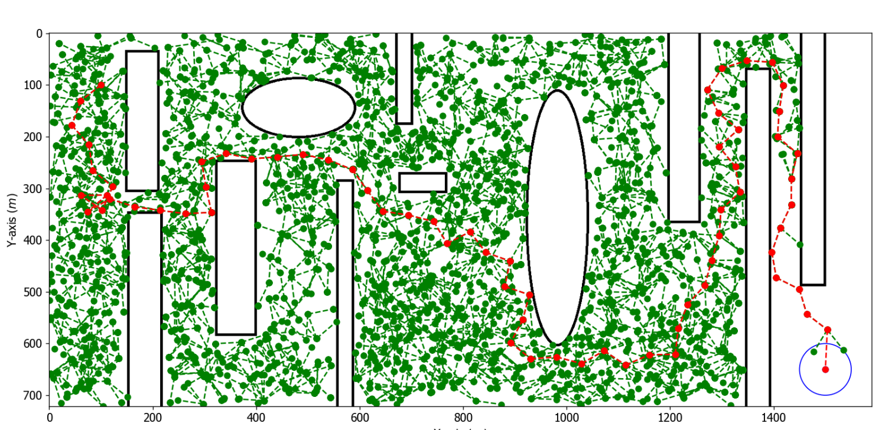
Implementare clasica

Slide 6
Imbunatatiri aduse
Implementare clasica
Daca pe traseul dintre nearest node si un punct orientat spre random point, la o distanta stepSize, exista un obstacol, algoritmul nu adauga niciun punct si se pierde o iteratie.
Varianta implementata de noi
In acest caz, algoritmul plaseaza un nod la marginea obstacolului, pe traiectoria calculata, evitand astfel irosirea unei iteratii si permitand extinderea arborelui in mod continuu.

Slide 7
II. Imbunatatiri aduse
Context: Atunci cand distanta dintre punctul aleatoriu si nodul cel mai apropiat este mai mica decat distanta prestabilita (stepSize), algoritmul tot va încerca sa parcurga exact stepSize în acea directie.
Implementare clasica
Daca deplasarea cu stepSize ar duce punctul in afara hartii, algoritmul nu forteaza iesirea si iroseste o iteratie.
Varianta implementata de noi
In acest caz, se calculeaza pozitia maxima posibila pe marginea hartii, in acea directie, si se plaseaza nodul acolo.Astfel, arborele continua sa se extinda continuu.

Slide 8
III. Imbunatatiri aduse
Implementare clasica:
Punctele aleatorii sunt complet random, iar algoritmul poate „rataci” prea mult prin spatiu.
Pentru a accelera apropierea de tinta, am introdus o strategie:
O data la 10 iteratii, punctul aleatoriu generat are:
fie coordonata y a tintei (goal) și x aleator, fie coordonata x a tintei și y aleator
Scopul acestei tehnici:
Creste sansa ca arborele sa se indrepte catre zona tintei
Reduce numarul de pasi nefolositori in alte directii
Ajuta algoritmul sa gaseasca mai rapid un drum

Slide 9
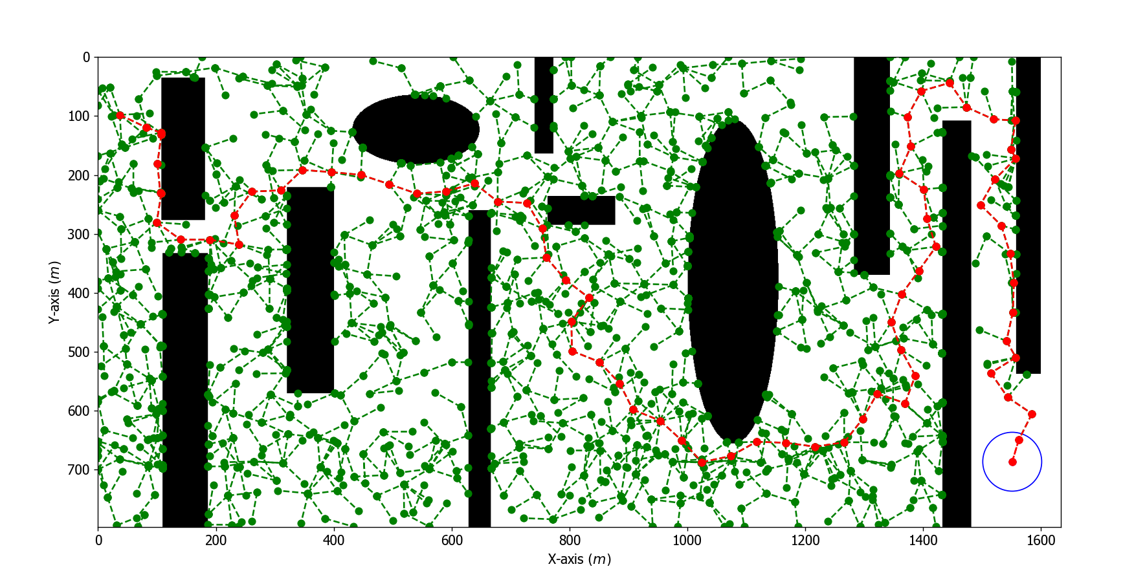
Varianta implementata de noi

Slide 10
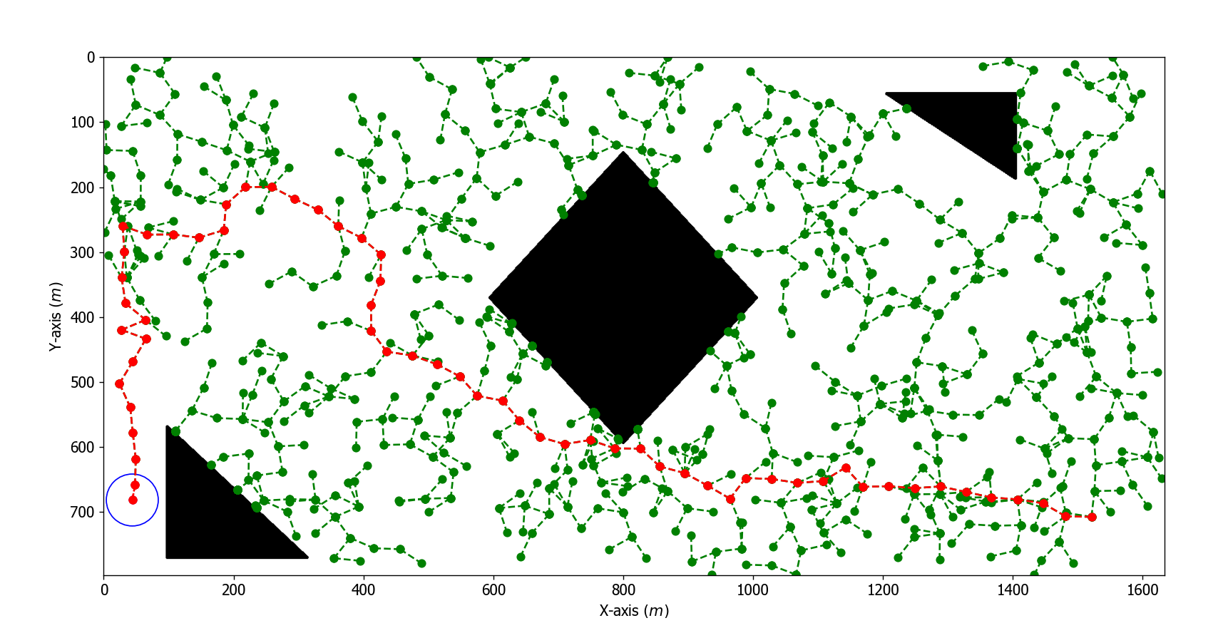

Slide 11
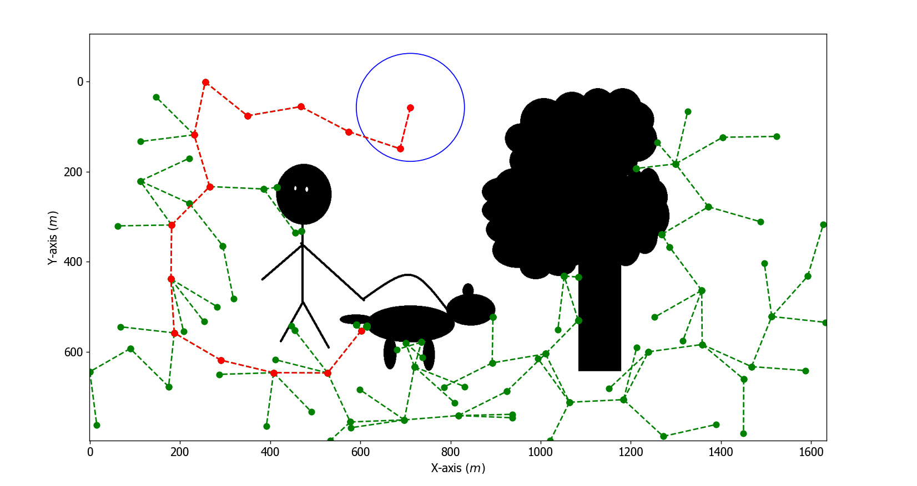

Slide 12
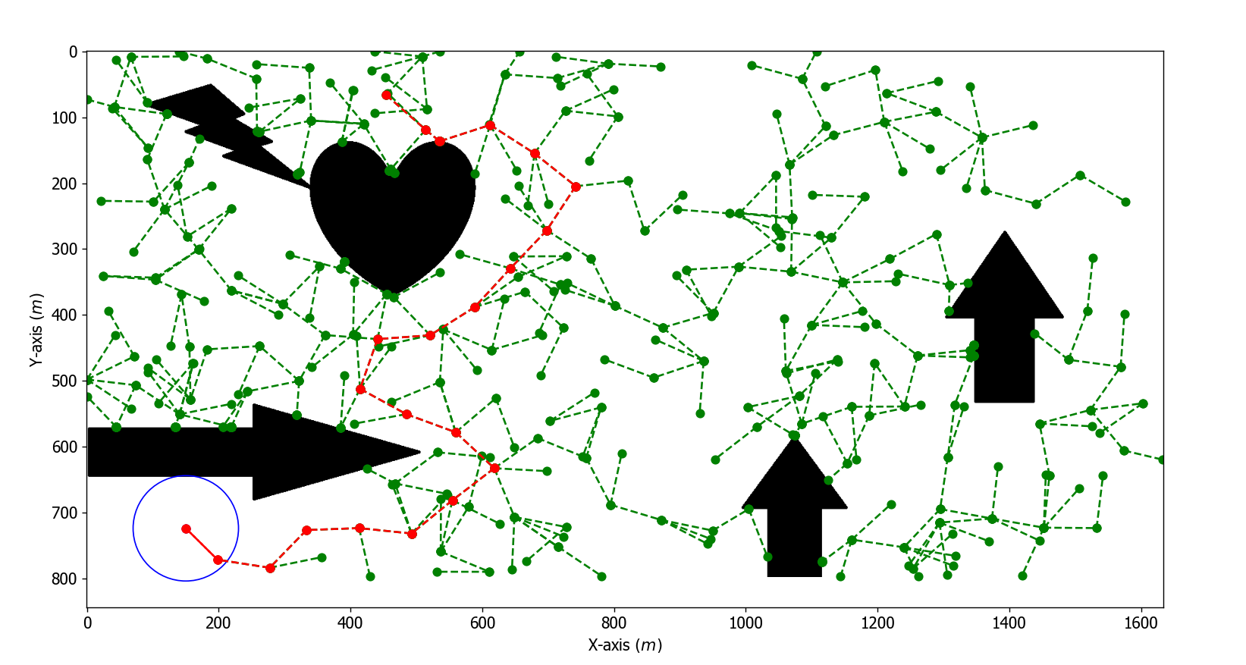

Slide 13
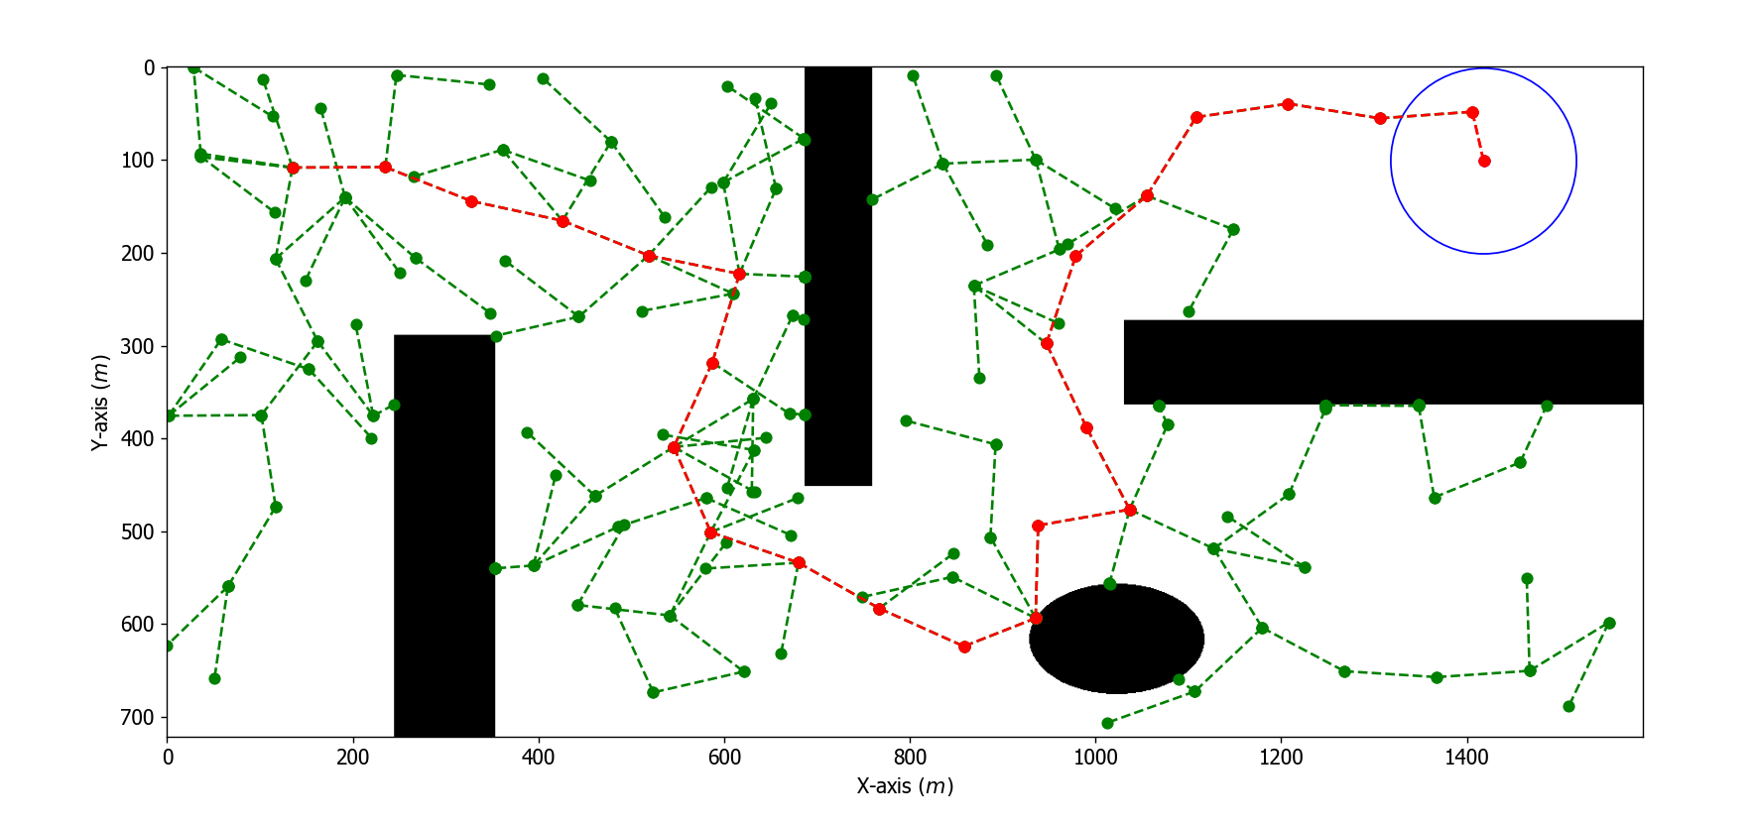

Slide 14
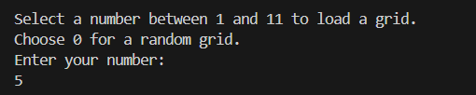
Meniu
Am adaugat un meniu user friendly prin care putem selecta un grid diferit pentru a testa performanta algoritmului.

Slide 15
Va multumim pentru atentia acordata!

